Slide 1
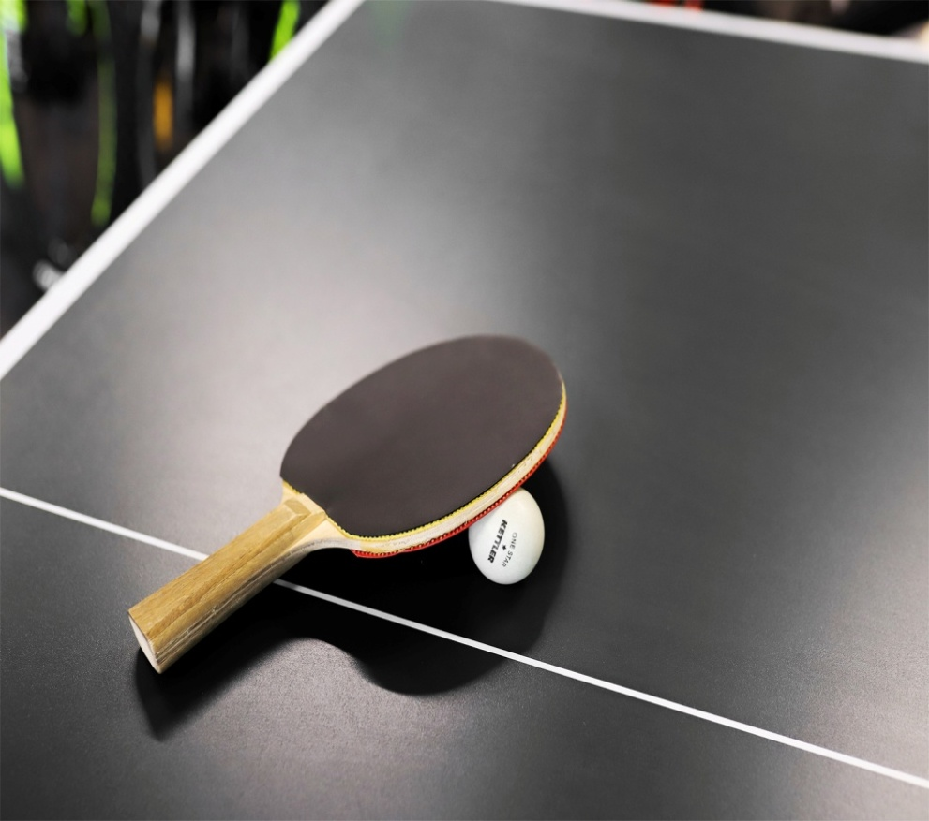


POZVÁNKA NA VÁNOČNÍ TURNAJ VE STOLNÍM TENISE STAROVIČKY 2025
SDH Starovičky ve spolupráci s obcí Starovičky pořádá 28. 12. 2025 turnaj ve stolním tenise, který se bude konat v místním kulturním domě.
Prezentace hráčů od 9:45
Začátek turnaje od 10:00
Zájemci se mohou přihlásit na tel.
č. 725 355 208 u Davida Sedláčka

